Slide 1
機械学習に基づく電力負荷のアンサンブル
（集団）予測モデルに関する研究
A Study on the Forecasting Ensemble Model of Power Load Based on Machine Learning
(2018. 12. 06)
지 도 교 수 : 한 세 경
Seung Hyeon Park, Master Candidate
Department of Electrical Engineering
Kyungpook National University

Slide 2



COMMENT (1/4)
Data
$$P_{1},P_{2},⋯,P_{9},P_{10}$$
モデル全体の構造
過去のデータの分析 -相関分析後のパラメータの決定 -欠損地の削除
モデル分析 - クラスタリングモデル - 人口ニューラルネットワークモデル - 誤差補正モデル
アンサンブル結合 - 2つのモデルに各時刻ごとの重みづけ
予測
クラスタリング
人工ニューラルネットワーク
?
0
1
1
0
$$⋯$$
0
1
Time(15min)
1
0
1

Slide 3

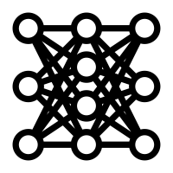

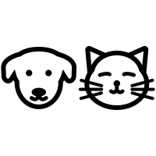

COMMENT (2/4)
人工ニューラルネットワーク使い道区分
回帰 (Hyperbolic tangent 使用) : tanh関数の出力は、-1と1の間の実数（0.731...、0.880...など) ,予測モデルの一つとして使用
分類（Softmaxを使用） ：Softmax関数の出力は、0から1の範囲で 実数出力の総和は1 >確率的解析が可能、予測モデルのいずれかを 選択するアンサンブルの結合に使用
1,2,7,9,11,13
13
0.05
0.95

Slide 4
COMMENT (3/4)
3時間誤差補正結果
一日単位の実験の結果を、3時間単位に細分化して実験した結果
3時間：気象予報期間
24時間 : 予測の期間

Slide 5
COMMENT (3/4)
3時間誤差補正結果（詳細結果のグラフ)
一日単位の実験の結果を、3時間単位に細分化して実験した結果
Forecast
Real
3時間間隔の移動

Slide 6
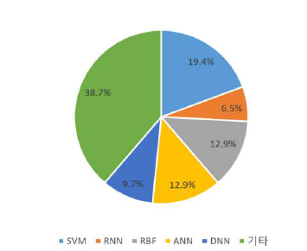
COMMENT (4/4)
論文調査
2016年から2017年までのIEEEに負荷予測に関連して記載された約100個の論文のうち60％は、様々な人工知能技法を用いた電力需要予測の論文[1]
国外, PJM
国内、電力取引所
その他
（短期電力需要予測） | 機関 | 手法 | 単位 | 誤差率[MAPE]
国外 | PJM, 2017年 | 人工ニューラルネットワーク | 1時間, MW | 1.91%
国内 | 電力取引所, 2013年 | 指数平滑法 | 1時間, MW | 1.51%
(最大電力需要予測) | 日付 | 手法 | 単位 | 誤差率[MAPE]
電力取引所 | 18/08/31 | 指数平滑法 | 1時間, MW | 2.76%
研究内容 | 18/08/31 | 人工ニューラルネットワーク | 15分, kW | 1.41%
[1] 김경환,조세원,박래준,송경빈,“인공 지능 기법을 이용한 전력수요예측 동향”, 대한전기학회 학술대회, p.457-458, 2017.07

Slide 7
Index
要約
研究背景
背景理論
分析
(データ,モデル)
分析結果
結論

Slide 8



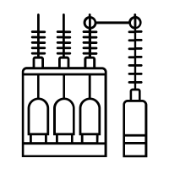



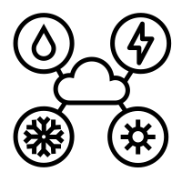
要約
機械学習に基づくアンサンブル電力需要予測モデルに関する研究
電力需要予測がないか、定量的で不安である。機械学習に基づいて2つの予測モデルを作成し、それらを組み合わせて電力需要予測を実行。事前に決められたスケジュールではなくデータに適応できる機械学習機能を利用することで、定量的な電力需要予測が可能。
電力需給の安定
監視
エネルギー供給管理
設備投資コストの削減
電力購入コストの削減
過去の電力データ、気象データの収集、分析、インサイト導出
ICT
電力データ
機械学習
気象データ

Slide 9


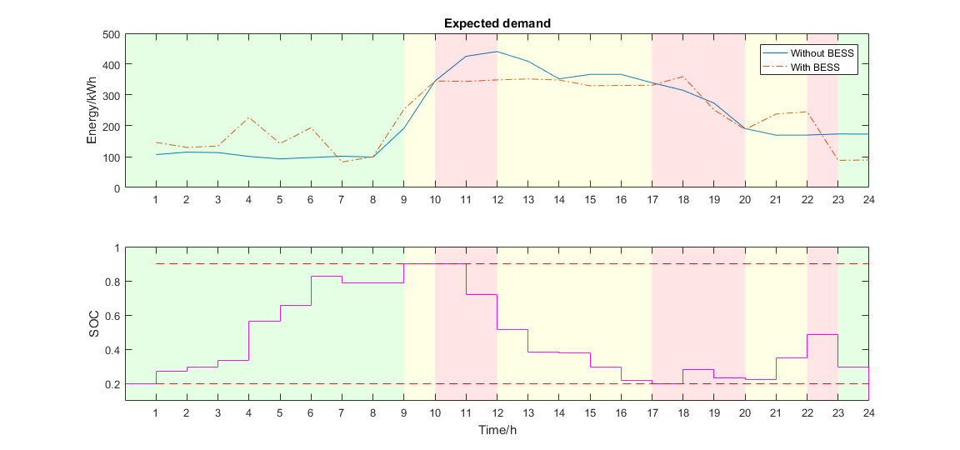



研究背景 (1/2)
問題
管理者の変更、および管理不良などにより、一度設定された運転パターンが料金プラン、季節の変化などに対応できず、 非効率に運転が行われてしまう場合、頻繁に発生する。
SOC
A
IoT
ICT
B
C
t
Big data
経験、ノウハウ
固定され、手動で予測
IoT, Big data
柔軟、自動予測

Slide 10
研究背景 (2/2)
Data
$$P_{1},P_{2},⋯,P_{9},P_{10}$$
解決策
過去のデータの分析 -相関分析後のパラメータの決定 -欠損地の削除
モデル分析 - クラスタリングモデル - 人口ニューラルネットワークモデル - 誤差補正モデル
アンサンブル結合 - 2つのモデルに各時刻ごとの重みづけ
予測
クラスタリング
人工ニューラルネットワーク
?
0
1
1
0
$$⋯$$
0
1
Time(15min)
1
0
1

Slide 11
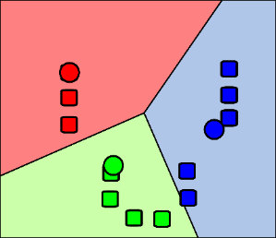
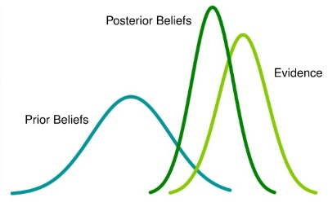
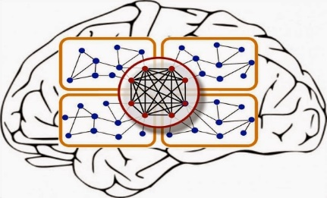
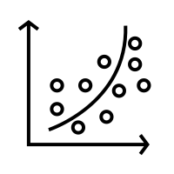
背景理論 (1/11)
「機械がコードで明示していない動作を、データから学習して実行できるようにするためのアルゴリズムを開発する研究分野」
<クラスタリング予測モデル>
<人工ニューラルネットワーク予測モデル>
K-means
Bayesian
人工ニューラルネットワーク
<人工ニューラルネットワークアンサンブルモデル>
人工ニューラルネットワーク

Slide 12
背景理論（機械学習）(2/11)
機械学習とは?
「データを利用したモデリング手法」
学習タイプ
学習データ
人工知能
教師あり学習
{入力、正解}
-使用される例：分類、回帰
機械学習
教師無し学習
{入力}
ディープ
ラーニング
-使用される例：クラスタリング
強化学習
{入力、出力、出力の評価スコア}
-使用される例：最適なモーションの学習、例）AlphaGo

Slide 13
背景理論 (k-means) (3/11)
K-meansアルゴリズム
K-means アルゴリズムは与えられたデータをk個のクラスターに結び付け、各クラスター間の距離差の分散を最小化する方法で動作するアルゴリズム。
このアルゴリズムは一種の自律学習であり、ラベル付けされていない入力データにラベルを付ける働きをします。
Input Data
Random Centroids
Assignment
New Centroids & (Check)
Centroids & (Check)
Assignment
New Centroids & (Check)
Assignment

Slide 14
背景理論(k-means) (4/11)
過去のデータのクラスタリング
k個のクラスターの初期値を決定する
距離に基づいてデータのすべてのサンプルをクラスターに割り当てる
各クラスターのデータサンプルの平均値を使用してクラスターの中心を決定する
終了条件が満たされるまで繰り返す

Slide 15
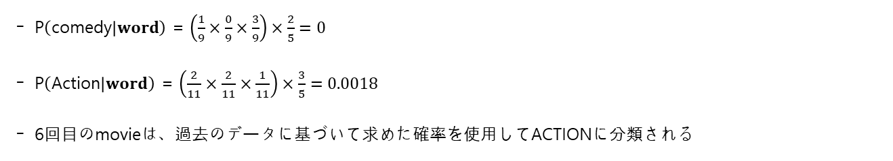
背景理論(Bayesian) (5/11)
ベイズの定理(Bayesian法)
確率論と統計では、ベイズの定理は、2つの確率変数の事前確率と事後確率の関係を表す定理。
ベイズ確率理論によれば、ベイズの定理は事前確率から事後確率を見つけることができる
映画 | 単語(word) | 分類
1 | Fun, couple, love, love | Comedy
2 | Fast, furious, shoot | Action
3 | Couple, fly, fast, fun, fun | Comedy
4 | Furious, shoot, shoot, fun | Action
5 | Fly, fast, shoot, love | Action
6 | Fast, furious, fun | ?
P$\left(\text{comedy} | word\right)$ = $\left(\frac{1}{9}×\frac{0}{9}×\frac{3}{9}\right)×\frac{2}{5}=0$
P$\left(\text{Action} | word\right)$ = $\left(\frac{2}{11}×\frac{2}{11}×\frac{1}{11}\right)×\frac{3}{5}=0.0018$
6回目のmovieは、過去のデータに基づいて求めた確率を使用してACTIONに分類される

Slide 16
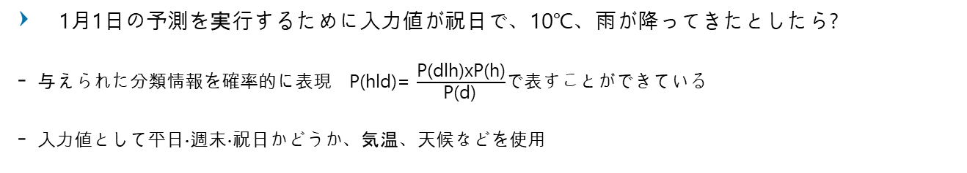
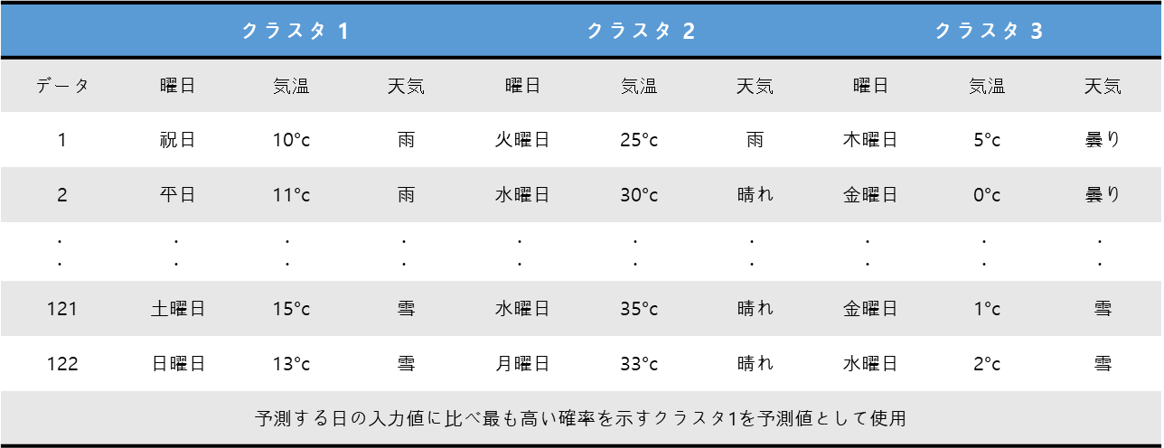
背景理論 (Bayesian) (6/11)
1月1日の予測を実行するために入力値が祝日で、10℃、雨が降ってきたとしたら?
与えられた分類情報を確率的に表現 P(hld)= $\frac{\text{P}\text{(}\text{dlh}\text{)}\text{xP}\text{(}\text{h}\text{)}}{\text{P}\text{(}\text{d}\text{)} }$で表すことができている
入力値として平日∙週末∙祝日かどうか、気温、天候などを使用
 | クラスタ 1 |  |  | クラスタ 2 |  |  | クラスタ 3
データ | 曜日 | 気温 | 天気 | 曜日 | 気温 | 天気 | 曜日 | 気温 | 天気
1 | 祝日 | 10°c | 雨 | 火曜日 | 25°c | 雨 | 木曜日 | 5°c | 曇り
2 | 平日 | 11°c | 雨 | 水曜日 | 30°c | 晴れ | 金曜日 | 0°c | 曇り
$$∙$$ $$∙$$ | $$∙$$ $$∙$$ | $$∙$$ $$∙$$ | $$∙$$ $$∙$$ | $$∙$$ $$∙$$ | $$∙$$ $$∙$$ | $$∙$$ $$∙$$ | $$∙$$ $$∙$$ | $$∙$$ $$∙$$ | $$∙$$ $$∙$$
121 | 土曜日 | 15°c | 雪 | 水曜日 | 35°c | 晴れ | 金曜日 | 1°c | 雪
122 | 日曜日 | 13°c | 雪 | 月曜日 | 33°c | 晴れ | 水曜日 | 2°c | 雪
予測する日の入力値に比べ最も高い確率を示すクラスタ1を予測値として使用

Slide 17
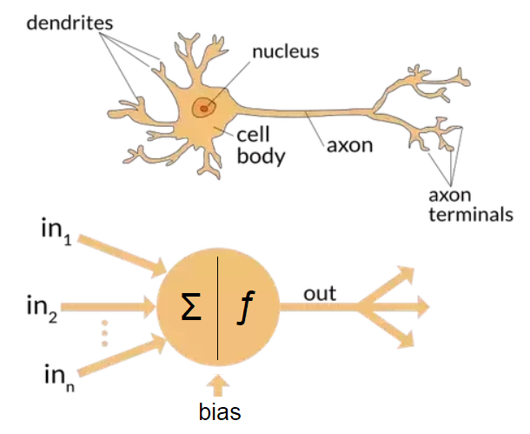
背景理論 (ANN) (7/11)
ANNアルゴリズム
人工ニューラルネットワーク（ANN）は、機械学習と認知科学における生物学のニューラルネットワーク（特に動物の中枢神経系の脳）に触発された統計学習アルゴリズム。
最も単純な人工ニューラルネットワークはパーセプトロン、ニューロンを基本単位とするニューラルネットワーク（ニューロンは、複数の入力を取り、1つの値を出力するオブジェクト）

Slide 18

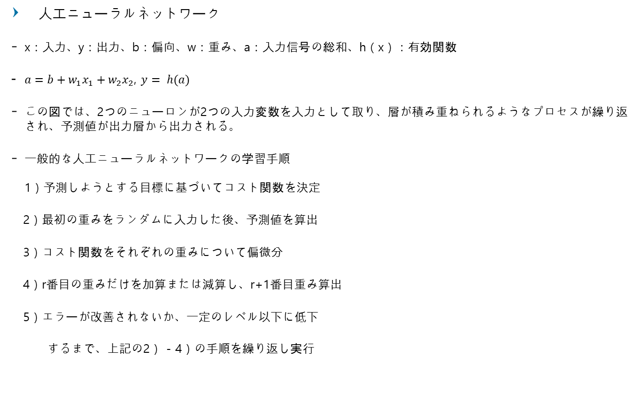




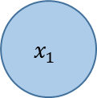

背景理論(ANN) (8/11)
人工ニューラルネットワーク
x：入力、y：出力、b：偏向、w：重み、a：入力信号の総和、h（x）：有効関数
$a=b+w_{1}x_{1}+w_{2}x_{2}$, $y= h(a)$
この図では、2つのニューロンが2つの入力変数を入力として取り、層が積み重ねられるようなプロセスが繰り返され、予測値が出力層から出力される。
一般的な人工ニューラルネットワークの学習手順 1）予測しようとする目標に基づいてコスト関数を決定
2）最初の重みをランダムに入力した後、予測値を算出
3）コスト関数をそれぞれの重みについて偏微分
4）r番目の重みだけを加算または減算し、r+1番目重み算出
5）エラーが改善されないか、一定のレベル以下に低下
するまで、上記の2） - 4）の手順を繰り返し実行
層
1
$$b$$
$$h(a)$$
ニューロン
$$x_{1}$$
$$w_{1}$$
$$a$$
$$y$$
$$w_{2}$$
$$x_{2}$$

Slide 19
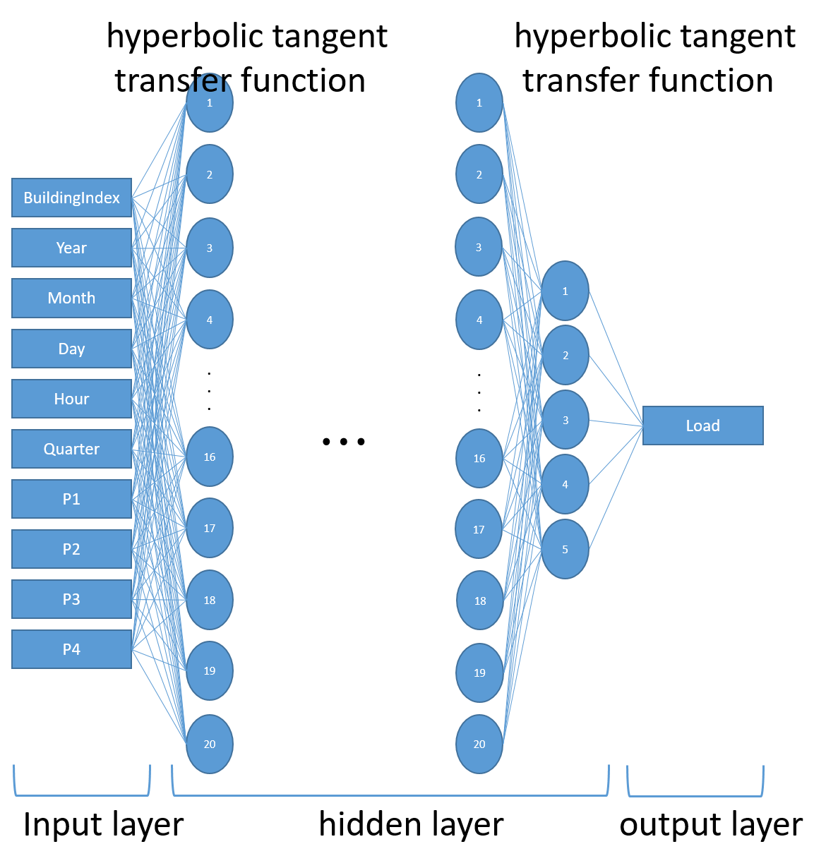
背景理論(ANN) (9/11)
人工ニューラルネットワーク（回帰、分類用途による違い）
 | 회귀
層 | 5
ニューロン | 20, 20, 20, 20, 5
重みの更新方法 | SCG(Scaled Conjugate Gradient Backpropagation)
有効関数 | ハイパーボリックタンジェントシグモイド
Building | Year | Month | Day | Hour | Quarter | P1 (Day) | P2 (Holiday) | P3 (HighestTemp) | P4 (Weather) | Demand
48 | 2018 | 8 | 1 | 0 | 1 | 3 | 4 | 39 | 4 | 893.4
48 | 2018 | 8 | 1 | 0 | 2 | 3 | 4 | 39 | 4 | 893.4

Slide 20
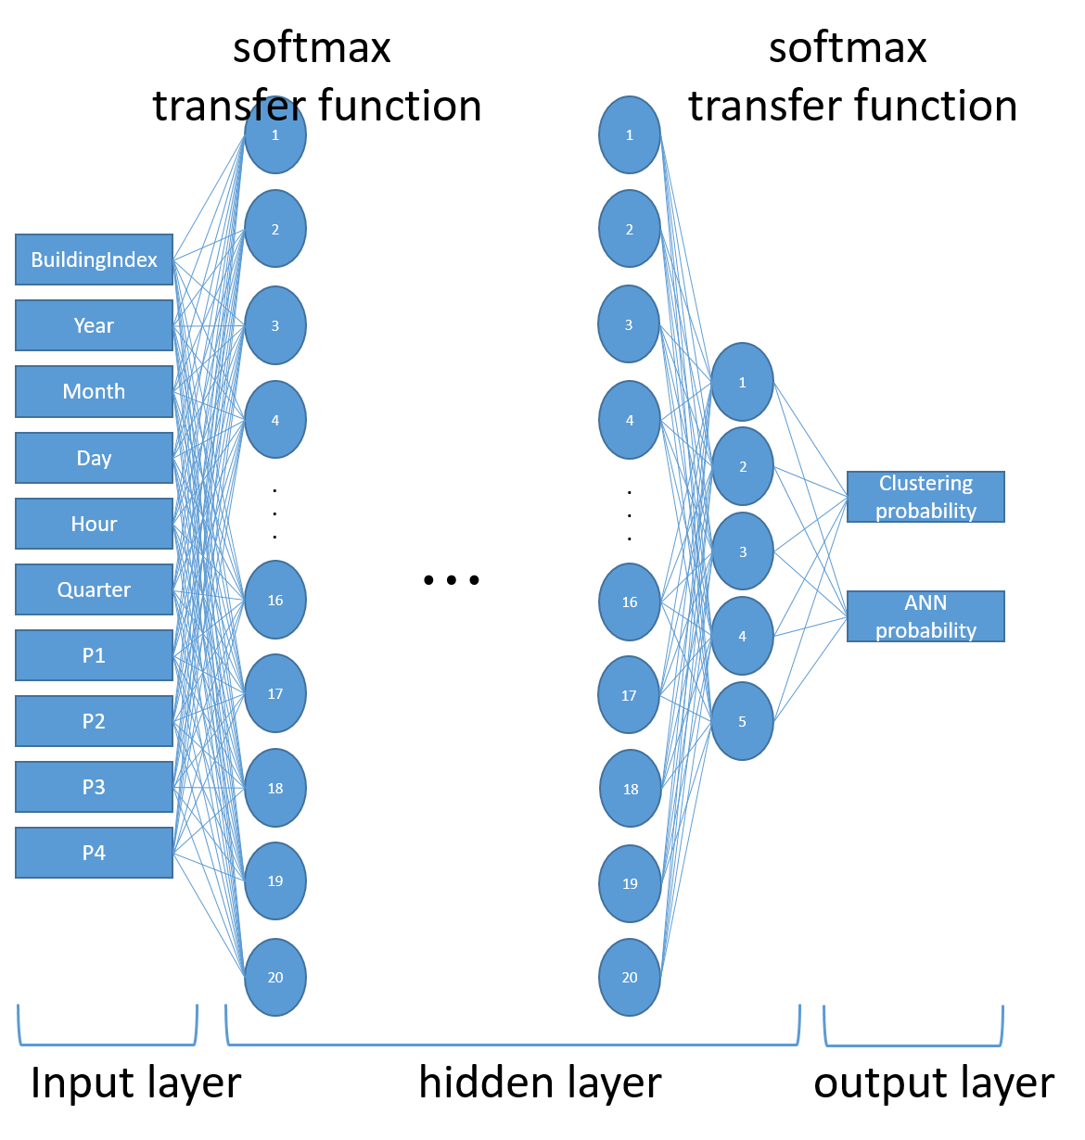
背景理論(ANN) (9/11)
人工ニューラルネットワーク（回帰、分類用途による違い）
 | 분류
層 | 5
ニューロン | 20, 20, 20, 20, 5
重みの更新方法 | SCG(Scaled Conjugate Gradient Backpropagation)
有効関数 | ソフトマックス関数
Building | Year | Month | Day | Hour | Quarter | P1 (Day) | P2 (Holiday) | P3 (HighestTemp) | P4 (Weather) | Algorithm_k | Algorithm_f
48 | 2018 | 8 | 1 | 0 | 1 | 3 | 4 | 39 | 4 | 1 | 0
48 | 2018 | 8 | 1 | 0 | 2 | 3 | 4 | 39 | 4 | 1 | 0

Slide 21
背景理論(ANN) (10/11)
* MAPE (mean absolute percentage error) : 절대 오차율 평균
人工ニューラルネットワーク（層、ニューロン数に応じたMAPE比較）
人工ニューラルネットワーク構造 |  |  | x1 + x2 = y |  |  | x1^2 + x2^2 = y
モデル | 層 | ニューロン | real | y | MAPE | real | y | MAPE
1 | 3 | 10, 8, 5 | 1999 | 1976.614 | 0.0112 | 1998001 | 1917856.551 | 0.040
2 | 6 | 10, 10, 8, 8, 5, 5 | 1999 | 1982.031 | 0.0085 | 1998001 | 1993222.759 | 0.002
3 | 6 | 20, 20, 16, 16, 10, 10 | 1999 | 1995.519 | 0.0017 | 1998001 | 1907213.34 | 0.045
4 | 4 | 100, 100, 200, 200 | 1999 | 1950.174 | 0.0244 | 1998001 | 1998156.834 | 0.000
5 | 4 | 1000, 1000, 200, 200 | 1999 | 2060.415 | 0.0307 | 1998001 | 2093039.568 | 0.048
x1 + x2式式については、人工ニューラルネットワークモデル3が最も正確。
X1^2 + x2^2式については、人工ニューラルネットワークモデル4が最も正確。
デフォルト値としてモデル1が設定されていますが、人工ニューラルネットワークのレイヤーとニューロンの数は、データに応じて異なる必要がある。
998個の学習データのサンプルの場合、最も複雑な構造である5番モデルは、学習と予測に81秒かかる（1回モデルの場合、5秒）

Slide 22
背景理論(ANN) (11/11)
* MAPE (mean absolute percentage error) : 절대 오차율 평균
人工ニューラルネットワーク（層、ニューロン数に応じたMAPE比較）
モデル | 層 | ニューロン | 所要時間(秒)
 |  |  | 1日 | 31日
1 | 1 | 10 | 32 | 1114
2 | 3 | 10, 8, 5 | 45 | 1674
3 | 3 | 20, 16, 10 | 73 | 2501
4 | 5 | 20, 20, 20, 20, 5 | 125 | 2555
5 | 6 | 10, 10, 8, 8, 5, 5 | 73 | 4236
6 | 7 | 50, 50, 50, 50, 50, 50, 5 | 585 | 12648
最も正確なモデル6の場合、1日の学習と予測に585秒かかる
次に正確なモデル4の場合は、モデル6とMAPEの差が0.0004で125秒かかる
したがって、精度はほぼ同じですが、所要時間の約5倍の差があるため、最終的にはモデル4を使用。
※過去の学習データ期間は1年

Slide 23
分析（データ）(1/13)
使用データセットサイズ
予測モデルのパフォーマンスは、環境に応じて過去のデータを確保するかどうか、履歴データの期間によって異なる場合がある
6ヶ月という短い期間の場合は、人工ニューラルネットワークよりもパターンベースのモデルの誤差率が低い
12ヶ月以上の場合は、人工ニューラルネットワークの誤差率が継続的に低下していることがわかる。
パターンベースのモデルの場合、パターンを選択するとき、同じ温度および気象情報自体のエラーは反映されません。
したがって、パターンベースのモデルにANNエラー補正モデルが適用される

Slide 24
分析（データ）(2/13)
使用データセット期間
入力情報は似ており、同じ建物ですが、実際の電力は下のグラフに示すように年ごとに違うことを示しています。
電力使用量が増加した情報に関して、人工ニューラルネットワークの場合、重みの更新によって反映される。 パターンベースのモデルは、誤差補正モデルがない限り、予測性能の低下につながる可能性があります
この時、電力量変化の傾向を一定に維持するために、パターンベースのモデルは、ランダムに学習データを構築しない
したがって、その建物が確保している過去のデータ期間に応じて、誤差補正モデルを含むパターンベースのモデルと人工ニューラルネットワークがアンサンブルの形で構成される。
日付 | 曜日 | 定休日 | 最高気温 | 気象状態
20170623 | 5 | 4 | 34.8 | 1
20180719 | 4 | 4 | 34.7 | 1

Slide 25
分析（データ）(3/13)
使用データセットの性質
クラスタリング技法であるk-meansは一日単位のパターンに分類をするため、同じクラスタ内での違いを分類するのに制約がある（Low Flexibility）
したがって、時間帯によって分散誤差を修正できる技術が必要。→人工ニューラルネットワークベースの補正（High Flexibility）

Slide 26
分析（データ）(4/13)
使用データセットの性質
クラスタリング手法の中から、最適なkの値つまり、クラスタの数を探しながら、以下の図のようにバイアス誤差を減少させる（実線と破線の離れた距離を減少させる）
さらに、時間帯別の分散誤差を補正することができる人工ニューラルネットワークベースの補正（High Flexibility）を実施する

Slide 27

分析（モデル）(5/13)
STEP (クラスタリング予測モデル)
Model Build
Data
Past Data
70%
30%
7日
kの決定
（kと学習値の保存）
Model Builder
各時間のエラー値、
分散誤差補正モデルのトレーニング
kmeans_bayesian
kmeans + bayesian予測モデル
+ 分散誤差補正モデル
各時刻ごと誤差率
Forecast Data
$$\frac{(kmeans+bayesian+\text{分散誤差補正})}{(1−各時刻ごと誤差率)}$$
予測日
kmeans_bayesian

Slide 28

分析（モデル）(6/13)
STEP (人工ニューラルネットワーク予測モデル)
Model Build
Data
Past Data
100%
7日
Model Builder
ANN
ANN予測モデル
各時刻ごと誤差率
Forecast Data
$$\frac{(ANN )}{(1−各時刻ごと誤差率)}$$
予測日
ANN

Slide 29
分析（モデル）(7/13)
Model Build
STEP (アンサンブルモデル)
入力：年、月、日、時間、四半期、P1（曜日）、P2（休日）、P3（最高気温）、P4（天気）
ターゲット：0 [不正確なモデル] 1 [正しいモデル]
target
(error)
0
1
output
1
0
input
(feature)
ANN
比較
$$⋯$$
0
1
Time(15min)
1
0
adjust
weight
output
input
(feature)
ANN
モデル

Slide 30
分析（モデル）(7/13)
Model Build
STEP (分散補正)
入力：年、月、日、時間、四半期、P1（曜日）、P2（休日）、P3（最高気温）、P4（天気）
目標：エラー（kW）
Predictor(予測子)を使用して予測を行う ことで、モデル自体では更新できない 外部要因の影響を更新。
たとえば、投手が投球をしたときに 風速、湿度、マウンドの傾斜などを 考慮して投球を調節するのと同じ
target
(error)
output
input
(feature)
ANN
比較
adjust
weight
output
input
(feature)
ANN
error

Slide 31

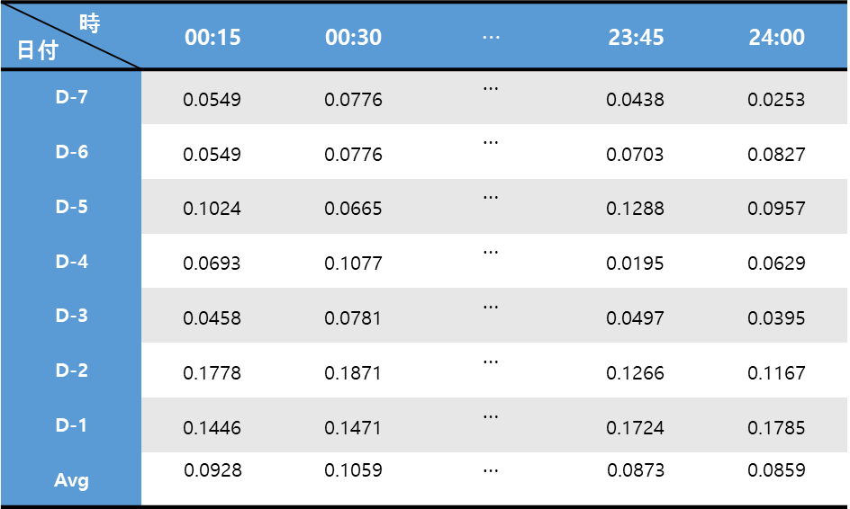
分析（モデル）(8/13)
毎回の誤り訂正（バイアス訂正）
7日間の検証データセットから各時刻ごと誤差率を計算 $ここでは 誤差率= \frac{(実際の値−予測値)}{(実際の値)}$
Predictor（予測子）を使用せずにモデル自体の内部因子の影響を更新する
たとえば、投手が投球をしたときに右に偏った場合、左に意識的に投球するのと同じ
$最終予測値= \frac{(予測モデルの予測値)}{(1−誤差率)}$
時 日付 | 00:15 | 00:30 | $$⋯$$ | 23:45 | 24:00
D-7 | 0.0549 | 0.0776 | $$⋯$$ | 0.0438 | 0.0253
D-6 | 0.0549 | 0.0776 | $$⋯$$ | 0.0703 | 0.0827
D-5 | 0.1024 | 0.0665 | $$⋯$$ | 0.1288 | 0.0957
D-4 | 0.0693 | 0.1077 | $$⋯$$ | 0.0195 | 0.0629
D-3 | 0.0458 | 0.0781 | $$⋯$$ | 0.0497 | 0.0395
D-2 | 0.1778 | 0.1871 | $$⋯$$ | 0.1266 | 0.1167
D-1 | 0.1446 | 0.1471 | $$⋯$$ | 0.1724 | 0.1785
Avg | 0.0928 | 0.1059 | $$⋯$$ | 0.0873 | 0.0859

Slide 32
分析（モデル） (9/13)
データセットを追加比較（Bias Correction）
負荷変動のあった9月1日は、正確な予測の8月31日までの結果に対して誤差補正が小さく、予測誤差率が大きかった。
しかし、9月2日以降は、9月1日から発生した誤差率が反映され、徐々に誤差率が減少することがわかる
バイアス誤差補正モデル ->エラーに適応

Slide 33
分析（モデル）(10/13)
データセットを追加比較（Bias Correction）
LTファイルでの実際の負荷を調べた結果、9月1日から約250kW程度低くなることを見ることができている
9月1日以降に大きな負荷変動があるが、過去の全負荷データと比較して短い期間での変動なので、モデルの学習に反映されるまでに誤差が継続的に発生する
ex）予期しない構成機器や中央空調の変化 - >迅速な対応が不可能

Slide 34
分析（モデル） (11/13)
開始
解決策（Bias Correction）
エラー訂正でbias誤差を判別する機能を追加
負荷の急激な変動を検知したときの適応性を向上
気象情報の変化への適応性の向上
3時間単位で短期的（short term）に誤差率を計算する
誤差率の符号が同じであればbias誤差と判断
各時刻ごと誤差率にbias誤差率を反映
符号が異なる場合、一般的な誤差で判断
各時刻ごと誤差率にshort term全体誤差率を反映
short term
最近3時間誤差率の計算
符号が同じであるか？
NO
YES
bias
短期的誤差率を計算
各時刻ごと誤差率
誤差率
終了

Slide 35
分析（モデル）(12/13)
データセットを追加比較（Bias Correction）
5日ほどにわたって誤差率が徐々に反映されていたのと比較して、1日のうちに適応することを見ることができている
一時的なbias判別機能
- >誤差への即時応答

Slide 36
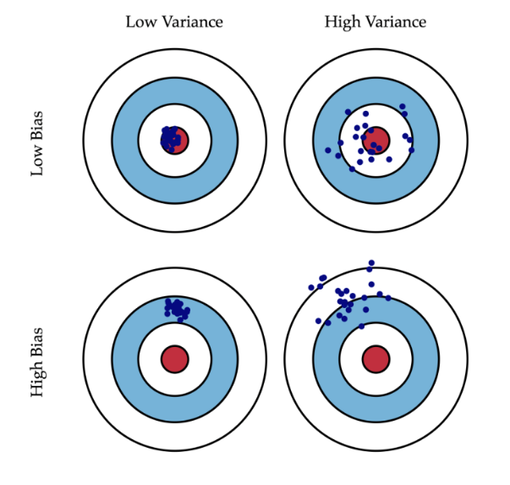
分析（モデル） (13/13)
誤差補正モデルの比較
予測モデルの予測精度を向上させるための誤差補正
予測モデルのリアルタイム適応を向上させるための誤差補正
Variance vs bias
モデル | 対応要素 | Predictor使用の有無 | 要求ファイル
Variance誤差補正モデル | モデル内、クラスター間 | O (入力変数) | 長期
Bias誤差補正モデル（7日間） | 繰り返し、長期的変化 | X | 短期
Bias誤差補正モデル（3時間） | 一時、気象予測誤差 | X | 短期

Slide 37
分析結果(1/3)
結果の概要（予測モデル別）
クラスタリング手法と人工ニューラルネットワーク手法を40:60の重みでハイブリッド結合の場合0.0197で最も正確
しかし40:60の固定された重みでは、30日のうち6日だけがより良い精度を示します
 | クラスタリング | 人工ニューラルネットワーク | ハイブリッド(40:60)
平均誤差率MAPE（1か月） | 0.0226 | 0.0264 | 0.0197

Slide 38
分析結果(2/3)
結果の概要（誤差補正モデル別）
MAPEは、分散誤差補正モデル（クラスタリングモデルのみ）で0.0916改善
バイアス誤差補正モデルの場合、MAPEは平均0.0062改善
 | Original | 分散誤差補正後 | バイアス誤差（3時間）補正 | 平均MAPE （1か月）
クラスタリング | 0.1227 | 0.0311 | 0.0226 | 0.0226
人工ニューラルネットワーク | 0.0302 | - | 0.0264 | 0.0264

Slide 39
分析結果(3/3)
結果の概要（アンサンブル）
ハイブリッド結合に比べてMAPEが0.0031向上
 | ハイブリッド | アンサンブル
平均 MAPE | 0.0127 | 0.0096

Slide 40
分析結果 (3/3)
結果の概要（アンサンブル）
アンサンブルの重みは、ハイブリッド重みとは異なり、学習データに適応して更新される
 | 8/1 – 8/30 (30일) | 8/11 – 8/30 (20일) | 8/21 – 8/30 (10일) | 平均
平均 MAPE | 0.0099 | 0.0096 | 0.0123 | 0.0106

Slide 41
結論
クラスタリング（k-means、Bayesian法）、人工ニューラルネットワーク（ANN技法）を活用した電力需要予測モデルの開発
人工ニューラルネットワークを活用したvariance誤差補正モデルと最近一週間の誤差率（および最近3時間のbias判別）を活用したbias誤差補正モデルを適用
8月1日から30日までの一ヶ月間、シミュレーション結果のクラスタリング、人工ニューラルネットワークモデルそれぞれの平均MAPE0.0226、0.0264を示した
アンサンブルの形で結合して、8月31日MAPE0.0096を示した
リアルタイムで生成されたデータを電力需要予測に反映するので、気象および負荷の変化に対応
したがって、15分単位の定量化された負荷予測にEMS（Energy Management System）の運転の自動化に活用可能
電力需給の安定
監視
エネルギー供給管理
設備投資コストの削減
電力購入コストの削減

Slide 42


Slide 43
Thank You

